Slide 1
Презентация по лабораторной работе №1.
Информационная безопасность Ле Тиен Винь

Slide 2

Информация
Ле Тиен Винь
студент
Российский университет дружбы народов
1032215241@pfur.ru
https://github.com/tvle2000/information
vinh

Slide 3
I.Цель работы
Получить навыки установок операционной системы на виртуальную машину и настроить минимально необходимых для дальнейшей работы сервисов.

Slide 4
II. Задание
1. Установить операционную систему Linux (дистрибутив Rocky) на виртуальную машину VirtualBox
2. Настроить систему для работы сервисов
3. Познакомиться с операционной системой командой “dmesg”

Slide 5
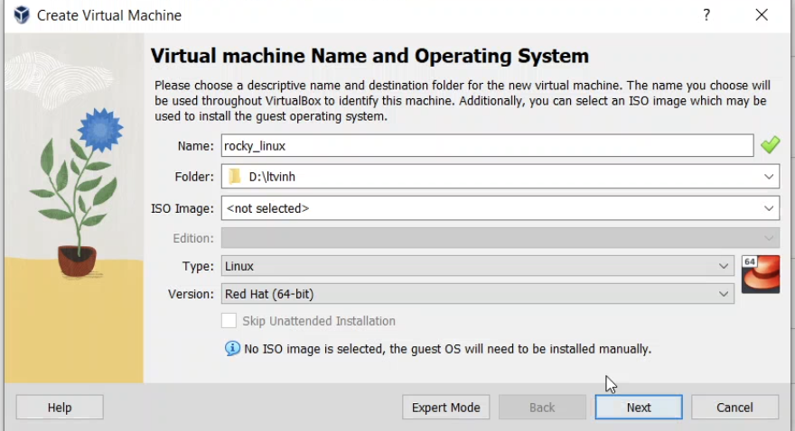
III. Выполнение задания
1. Установить операционную систему Linux (дистрибутив Rocky) на виртуальную машину VirtualBox
Создать новую виртуальную машину, укажать называние и тип операционной системы — Linux, RedHat.
Окно «Называние машины и тип ОС»

Slide 6
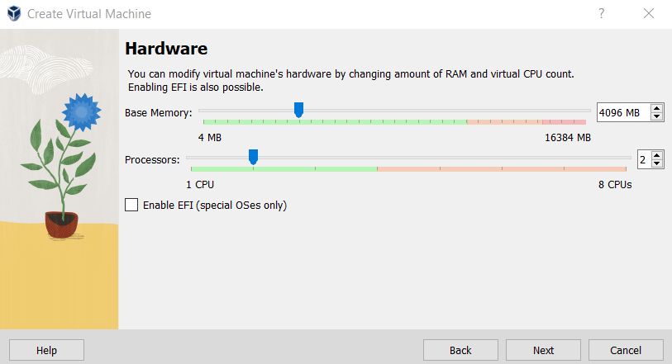
III. Выполнение задания
1. Установить операционную систему Linux (дистрибутив Rocky) на виртуальную машину VirtualBox
Укажать размер основной памяти виртуальной машины - 4096 МБ, и количество процессора - 2
Окно конфигурация оборудования

Slide 7
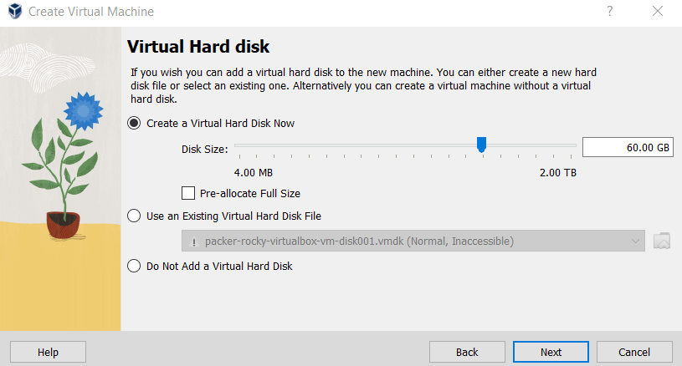
III. Выполнение задания
1. Установить операционную систему Linux (дистрибутив Rocky) на виртуальную машину VirtualBox
Задавать размер диска — 60 ГБ
Окно конфигурация виртуального жесткого диска

Slide 8
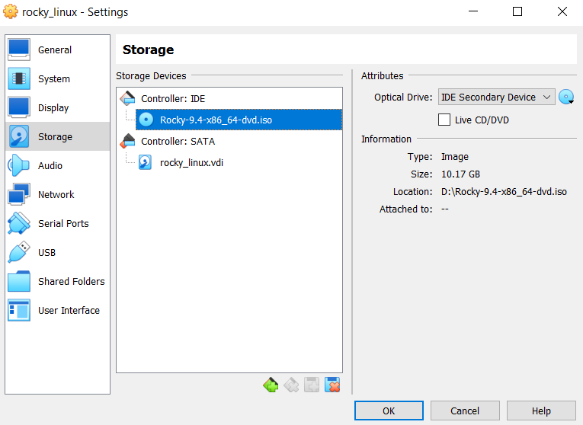
III. Выполнение задания
1. Установить операционную систему Linux (дистрибутив Rocky) на виртуальную машину VirtualBox
Добавить новый привод оптических дисков и выберите образ операционной системы
Окно «Носители» виртуальной машины

Slide 9
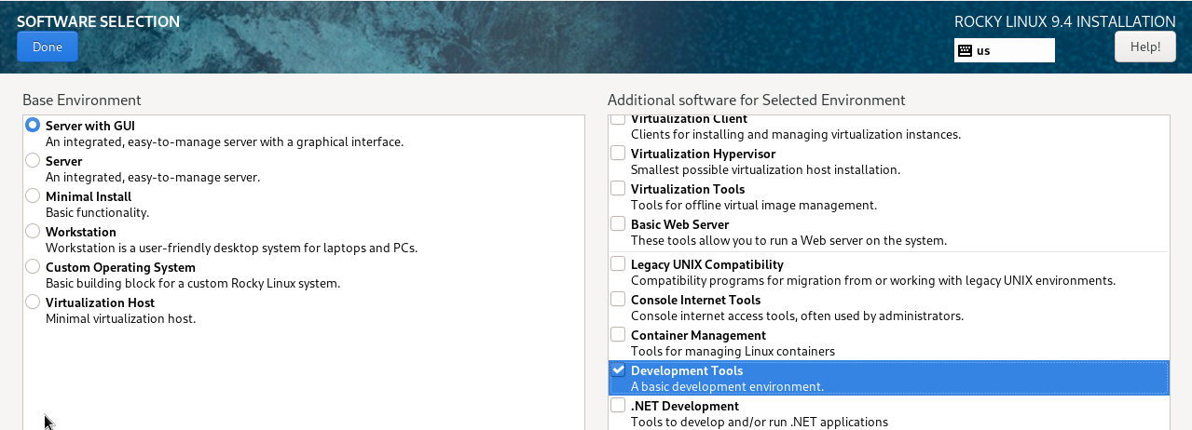
III. Выполнение задания
2. Настроить систему для работы сервисов
Мы настроим систему для работы сервисов по следующему рисунку:
Окно настройки установки: выбор программ

Slide 10
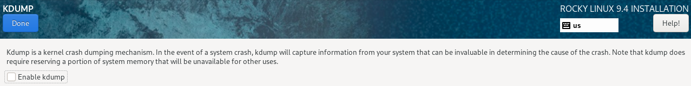
III. Выполнение задания
2. Настроить систему для работы сервисов
Отключить KDUMP

Slide 11
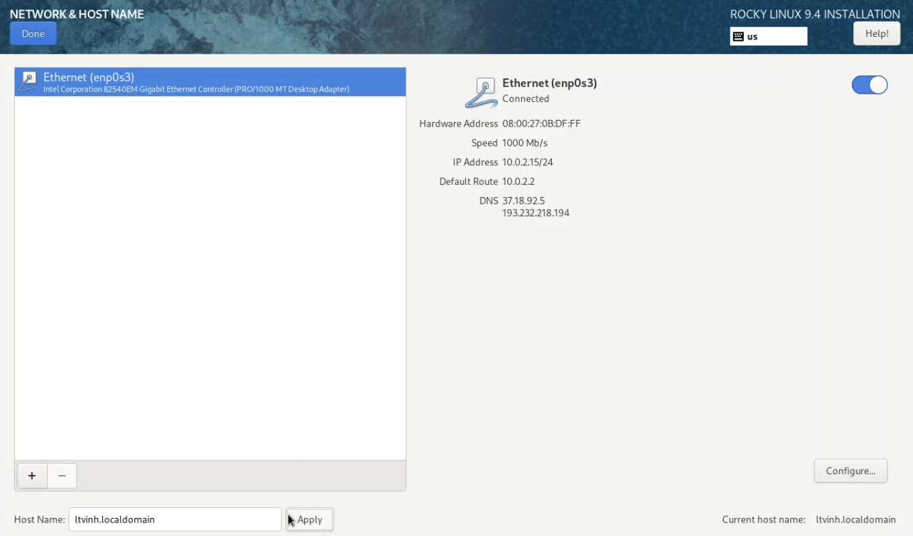
III. Выполнение задания
2. Настроить систему для работы сервисов
Включите сетевое соединение и в качестве имени узла укажать ltvinh.localdomain

Slide 12
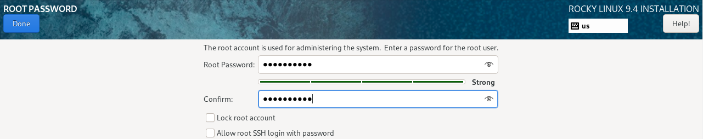
III. Выполнение задания
2. Настроить систему для работы сервисов
Установить пароль для root

Slide 13
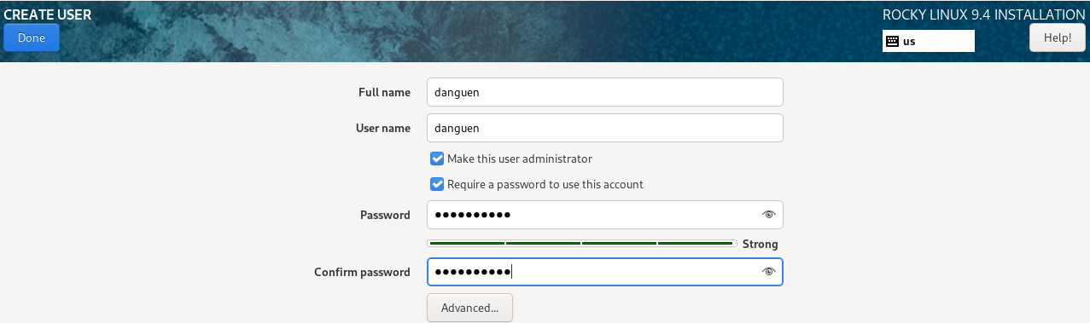
III. Выполнение задания
2. Настроить систему для работы сервисов
Установить пароль для пользователя с правами администратора

Slide 14
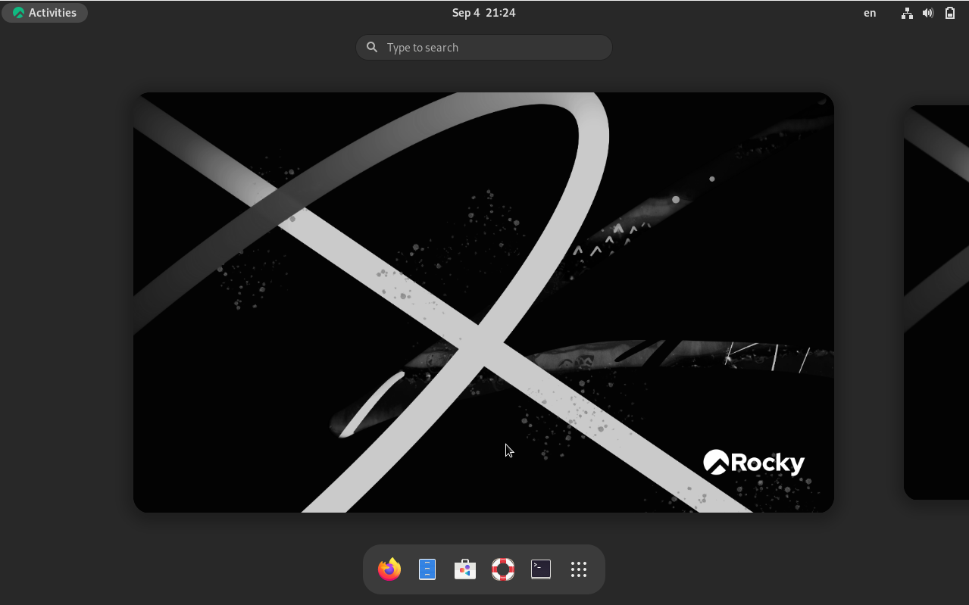
III. Выполнение задания
Затем подключить образ диска дополнений гостевой ОС и корректно перезагрузить виртуальную машину
2. Настроить систему для работы сервисов
После этого, мы перезапустим виртуальную машину
Интерфейс Rocky Linux

Slide 15
III. Выполнение задания
3. Познакомиться с операционной системой командой “dmesg”
dmesg - команда, используемая в UNIX‐подобных операционных системах для вывода буфера сообщений ядра в стандартный поток вывода (по умолчанию на экран)
Можно использовать поиск с помощью grep для получения следующей информаций: Версия ядра Linux # III. Выполнение задания
3. Познакомиться с операционной системой командой “dmesg”
Частота процессора

Slide 16
III. Выполнение задания
3. Познакомиться с операционной системой командой “dmesg”
Модель процессора

Slide 17
# III. Выполнение задания
3. Познакомиться с операционной системой командой “dmesg”
Объем доступной оперативной памяти

Slide 18
# III. Выполнение задания
3. Познакомиться с операционной системой командой “dmesg”
Тип обнаруженного гипервизора

Slide 19
# III. Выполнение задания
3. Познакомиться с операционной системой командой “dmesg”
Тип файловой системы корневого раздела

Slide 20
# III. Выполнение задания
3. Познакомиться с операционной системой командой “dmesg”
Последовательность монтирования файловых систем

Slide 21
IV. Вывод
После лаборатоной работы я получил навыки установок и настройки операционной системы на виртуальную машину для дальнейшей работы сервисов.

